Slide 1
인공지능 헬스트레이너
캡스톤 디자인 기말 평가
인공지능 헬스트레이너
201704082 오세훈
201518022 김은혜

Slide 2
목차
작품 설명
제작동기, 과정
활용 방안 및 기대 효과

Slide 3
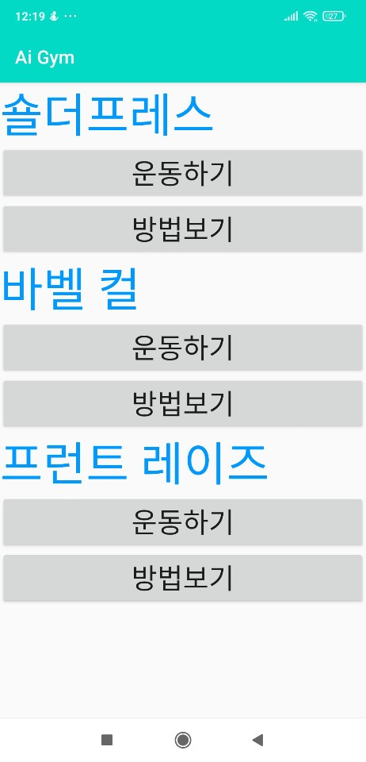
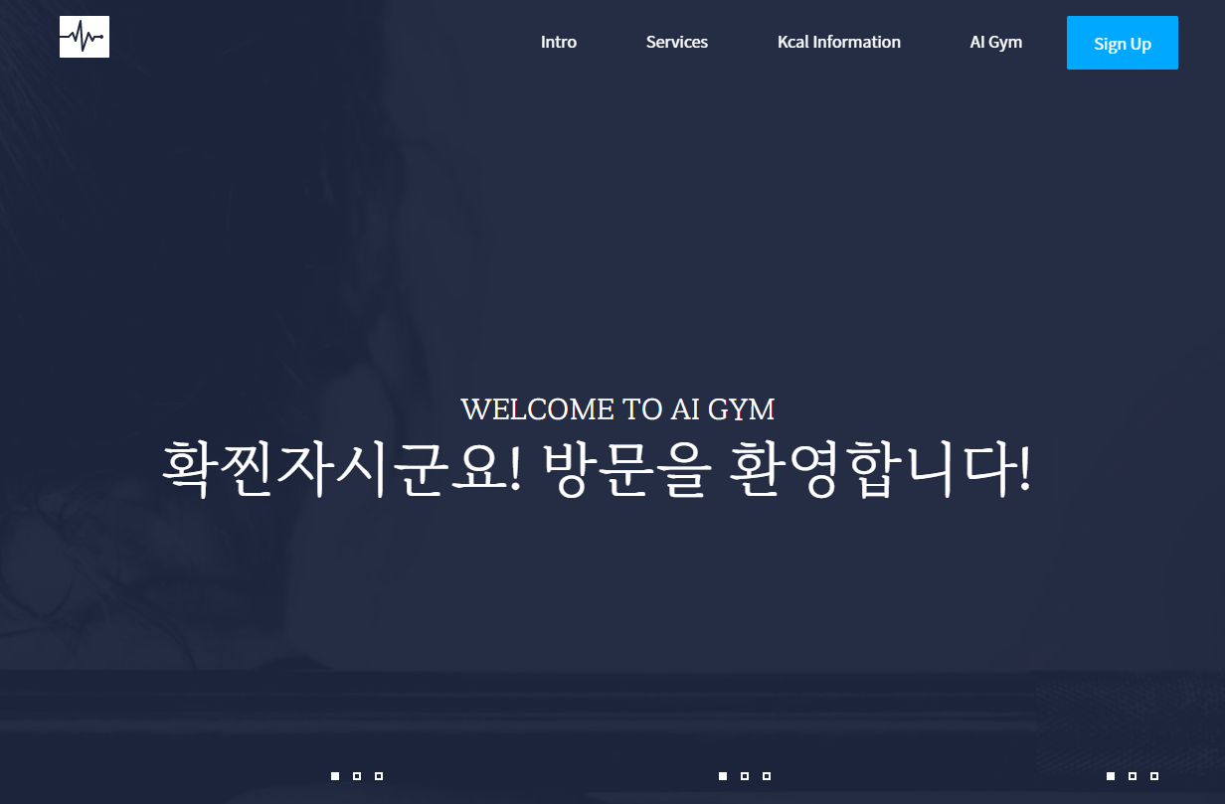
작품설명(인터페이스)
모바일
PC
인터넷이 연결 되있는 곳이면 어디서든지 컴퓨터나 스마트폰을 통해 음식 칼로리를 계산하고 운동의 자세를 교정하며 운동 횟수를 카운트 해주는 인공지능 헬스트레이너를 만들었습니다.

Slide 4
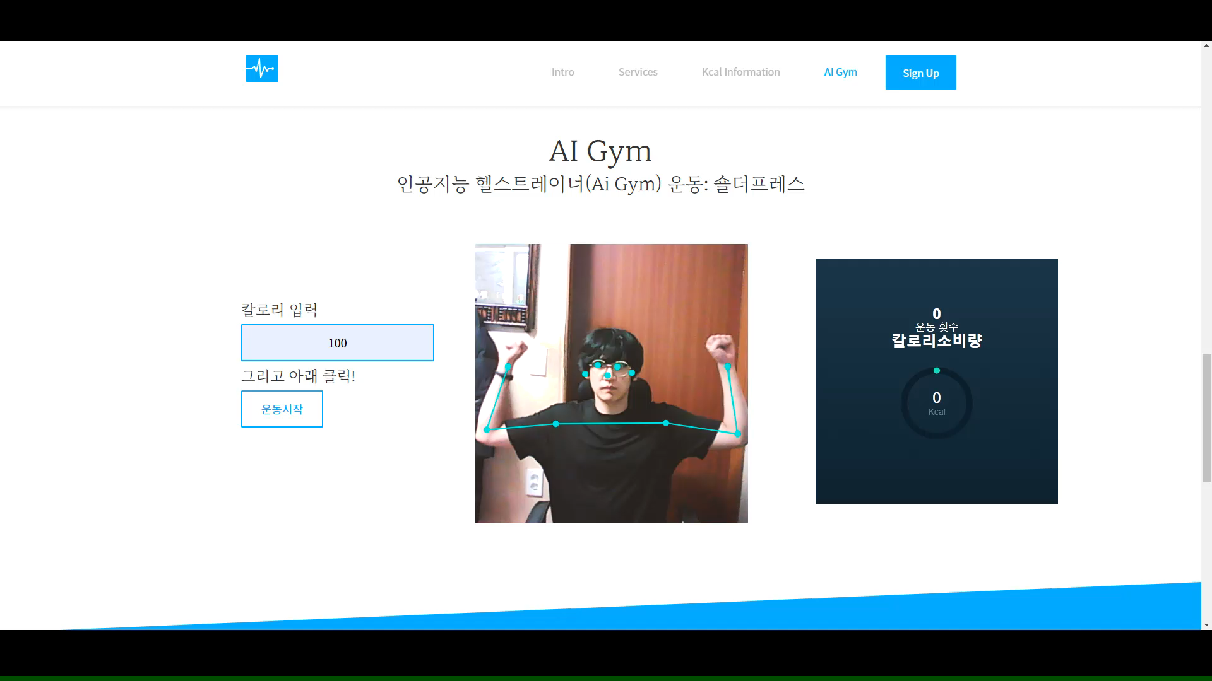
작품설명(PC 동작)
칼로리를 입력하고 운동을 시작하면 음성과 숫자를 통해 운동 횟수 그리고 운동을 하면서 소비한 칼로리 양을 실시간으로 볼 수 있습니다.
PC에서 인공지능 헬스트레이너 동작

Slide 5
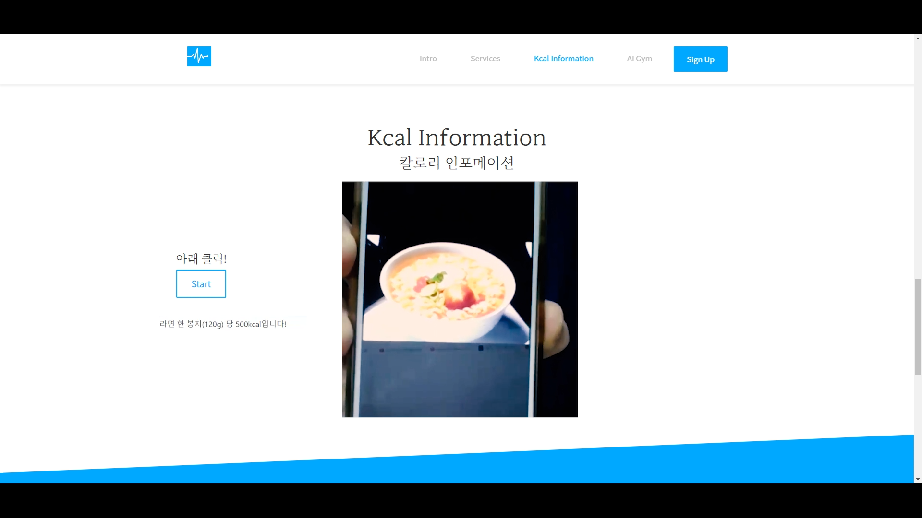
작품설명(PC 동작)
라면 한 봉지당 500Kcal입니다.
음식이나 사진을 보여주면 칼로리 인포메이션을 통해
실시간으로 칼로리를 확인할 수 있습니다.

Slide 6
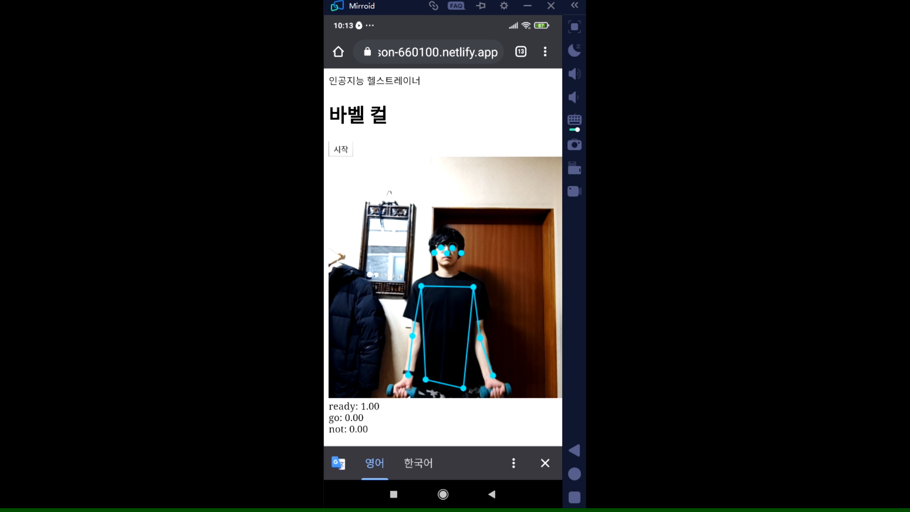
작품설명(스마트폰 동작)
스마트폰에서 구동할 때는 칼로리를 확인 할 수는 없지만 음성을 통해 횟수는 확인 할 수 있습니다.
스마트폰에서 인공지능 헬스트레이너 동작

Slide 7
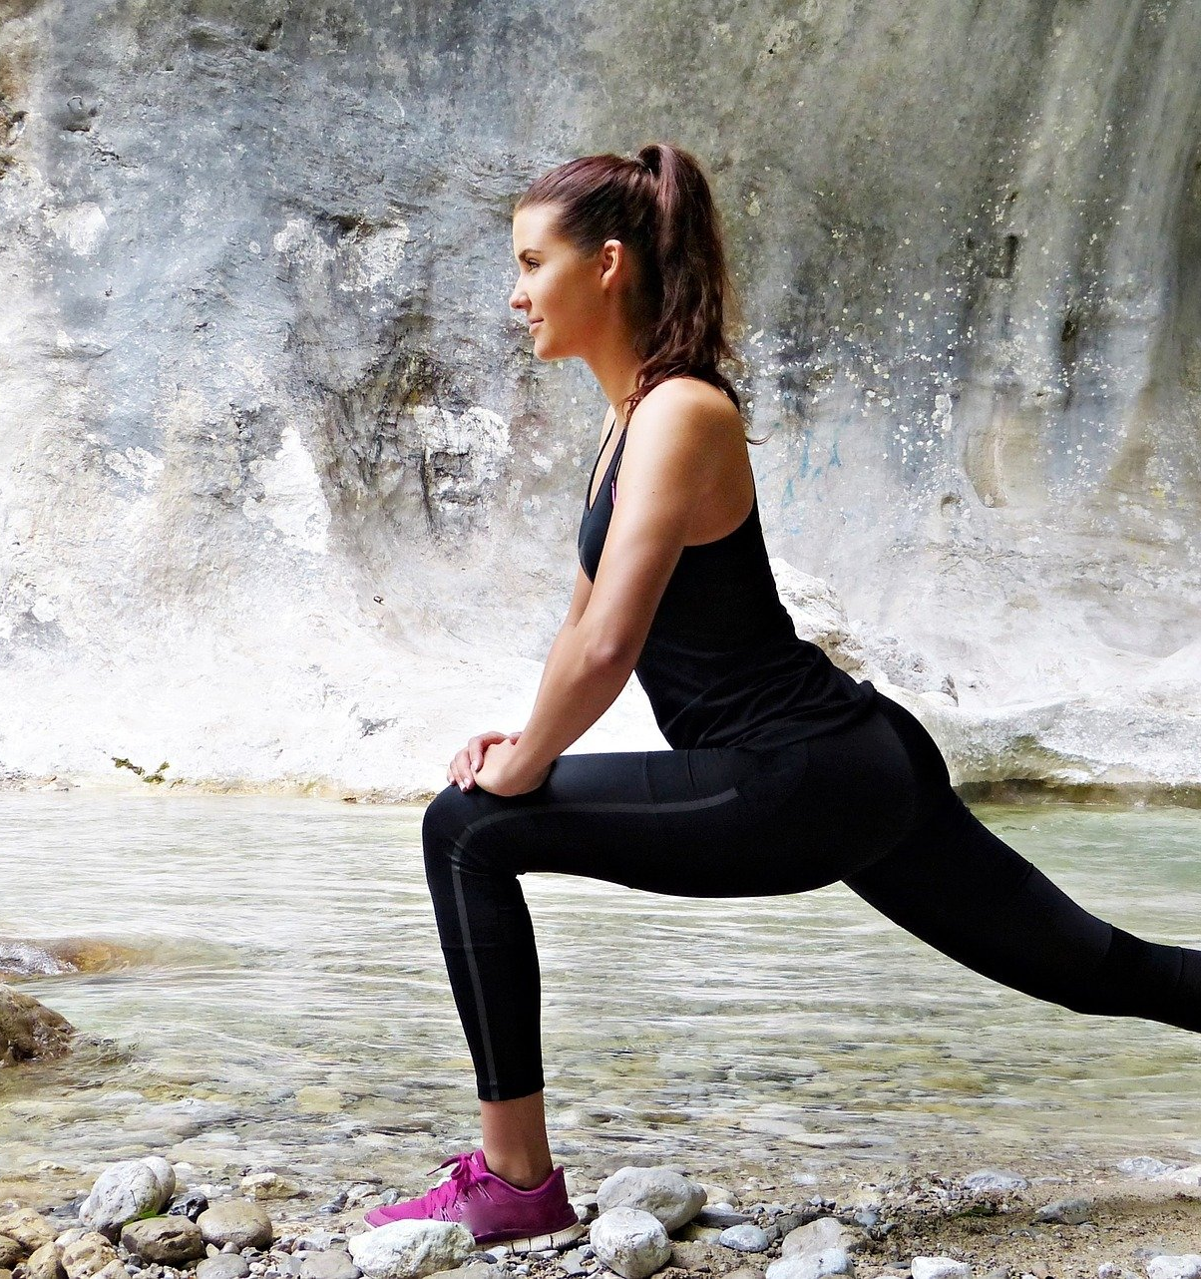
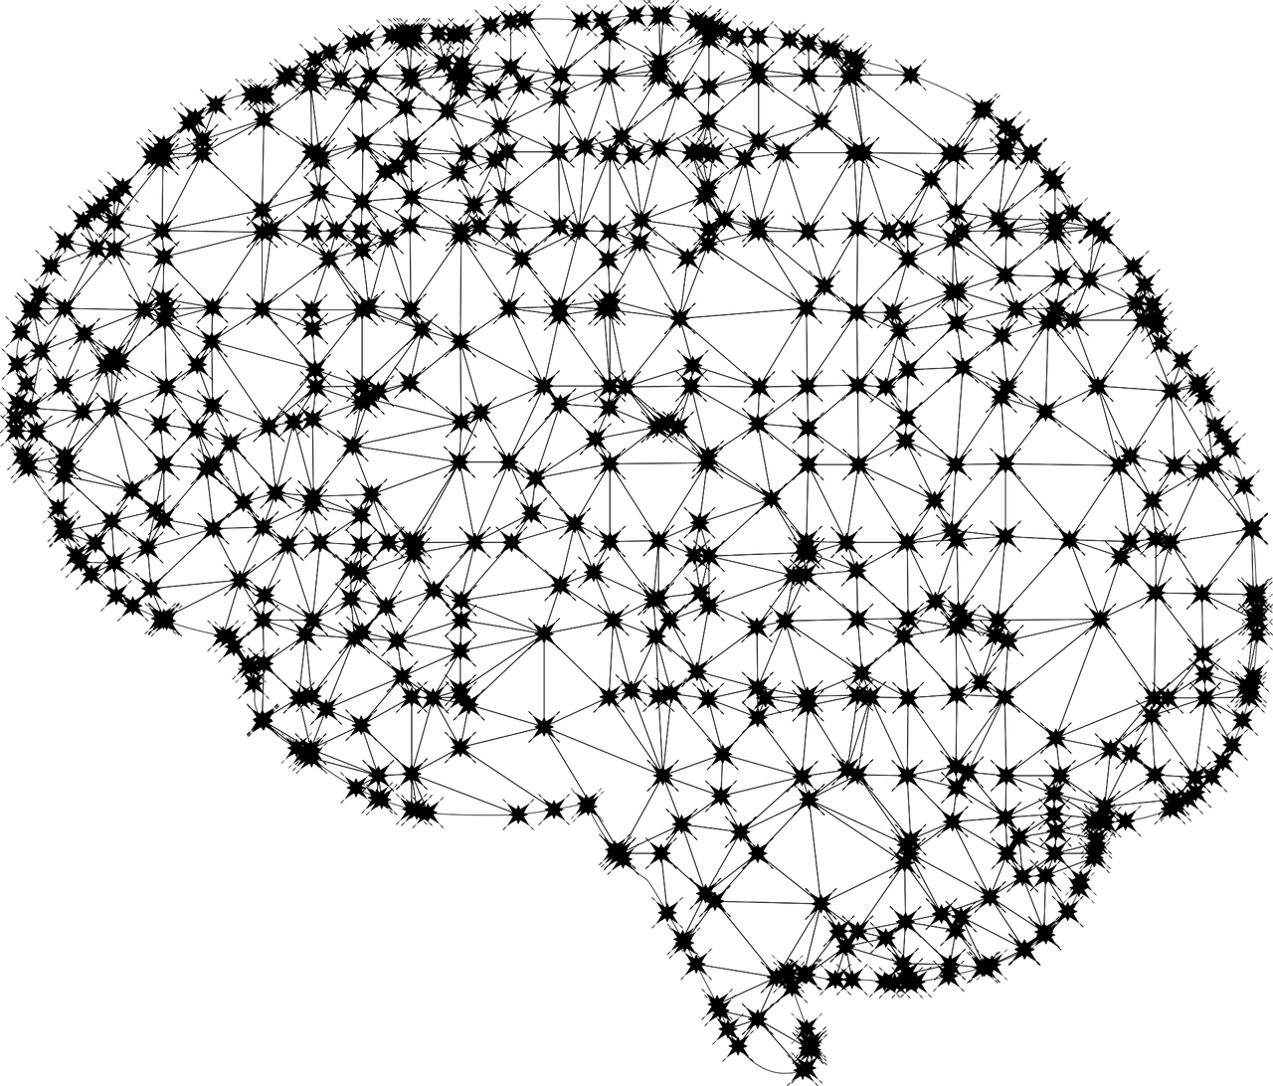
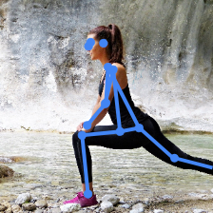
시스템 구조
AI 인공지능
학습 자료
자세 인식
자료를 주면 인공지능이 학습을 해서 자세를 인식함

Slide 8
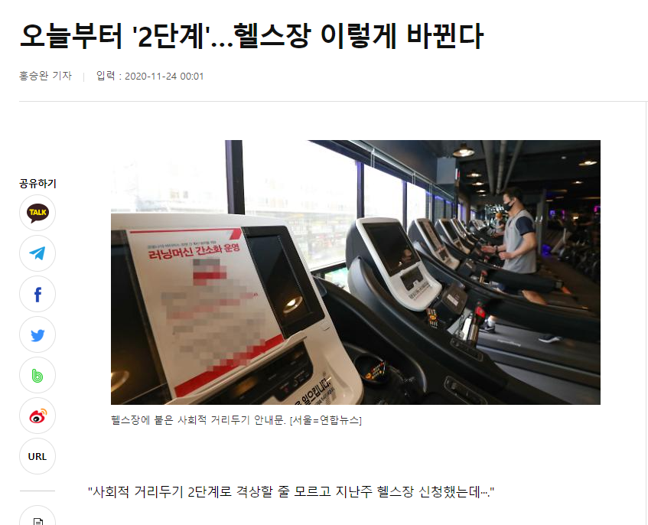
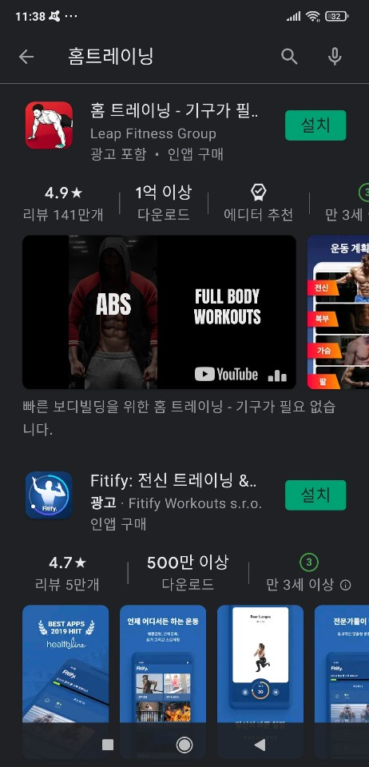
제작 동기
코로나로 인해 많은 제약이 걸린 헬스장
인기가 많은 운동 어플들
최근 코로나 사태로 인해 집에서 보내는 시간이 증가 되며 사람들이 직접 헬스장에 나와서
운동을 할 수 없어 “인공지능 기술을 활용한 가정용 헬스트레이너를 개발

Slide 9
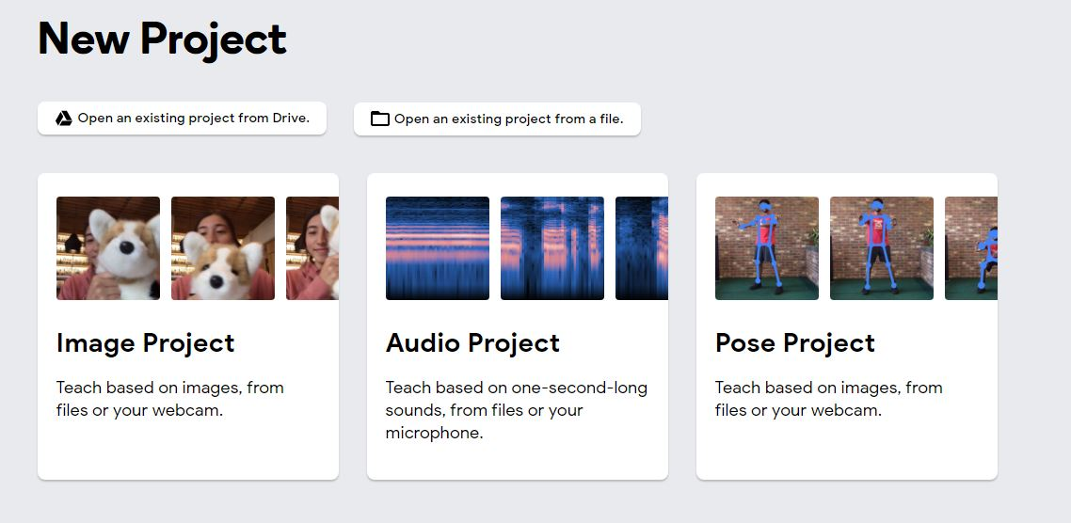
제작 과정 1. 티처블 머신
티처블 머신은 구글에서 만든 오픈 소스 인공지능으로 이미지, 소리, 자세등을 인식, 학습하는 기능이 있습니다.
저희는 웹캠을 이용하여 자세를 인식해주는 인공지능인 포즈 프로젝트를 이용했습니다.

Slide 10
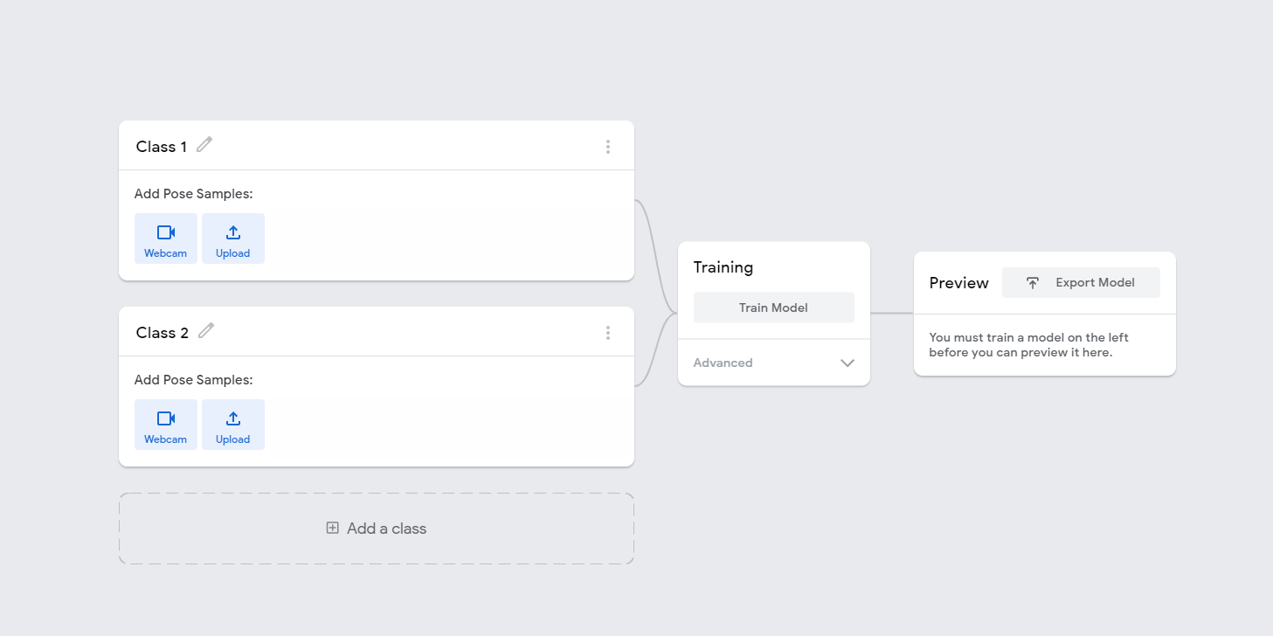
1. Pose Project 활용
이름 설정 하는 곳
웹캠을 이용해 학습할 것인지
사진을 이용해 학습할 것인지
선택 하는 곳
Class를 추가하는 곳

Slide 11
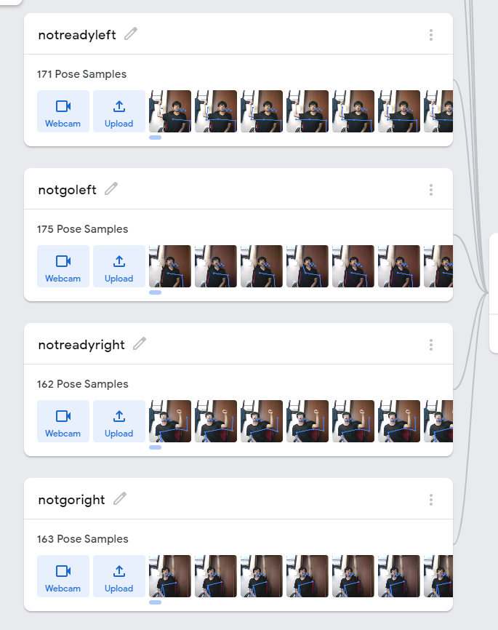
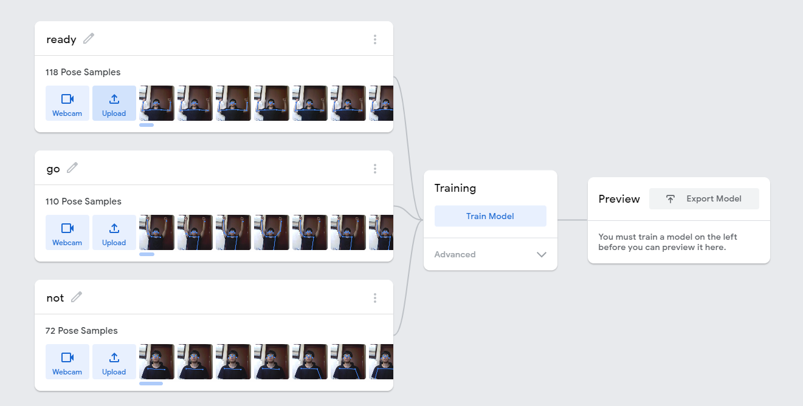
1. 학습 자료 만들기, 동작 학습시키기
1.
2.
옳바른 동작 자료
Class를 추가하여 이름을 설정하고
잘못된 동작을 웹캠으로 찍어줍니다.

Slide 12
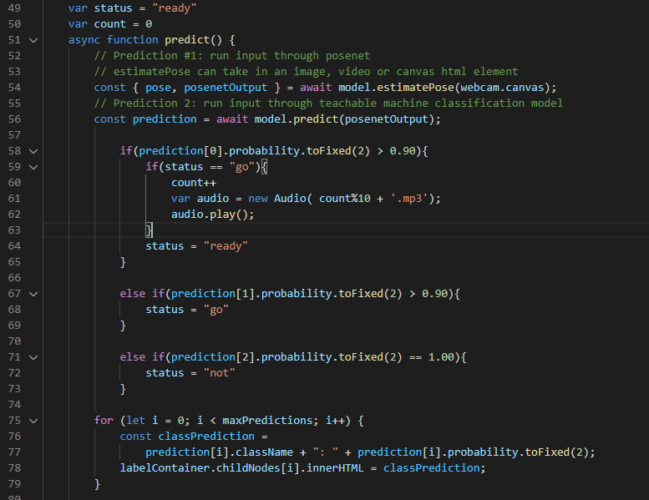
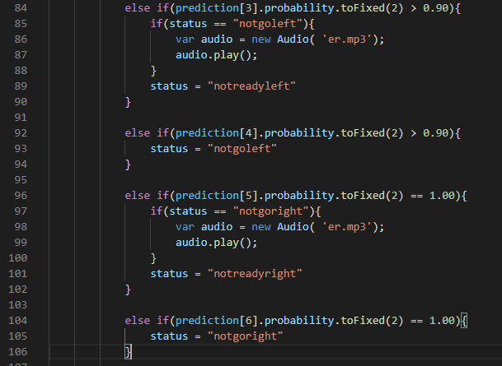
1. 코딩
잘 못된 동작 인식 코드
옳바른 동작 인식 코드
빨간 박스부분에
파란색 부분의 코딩을 추가해줍니다.

Slide 13
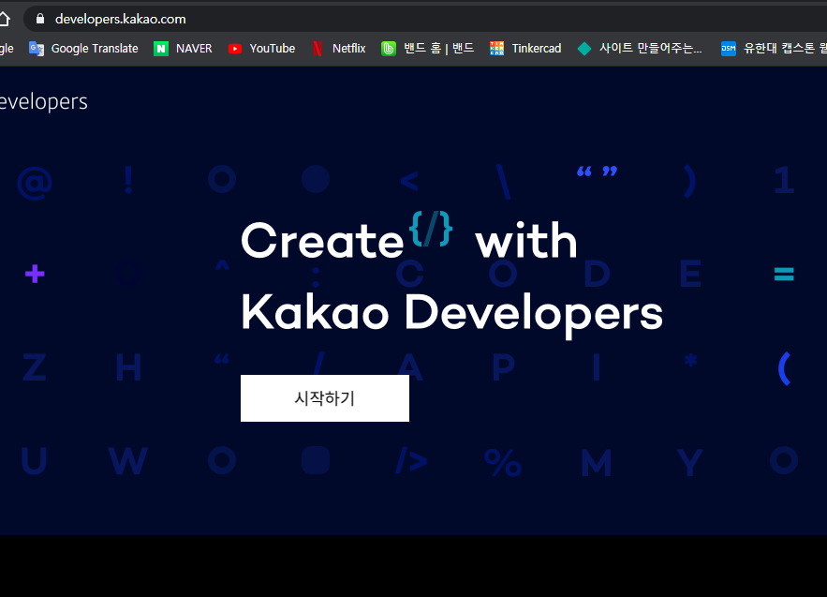
2. 카카오 API
API는 응용 프로그램에서 사용할 수 있도록, 운영 체제나 프로그래밍 언어가 제공하는 기능을 제어할 수 있게 만든 인터페이스를 뜻한다.

Slide 14
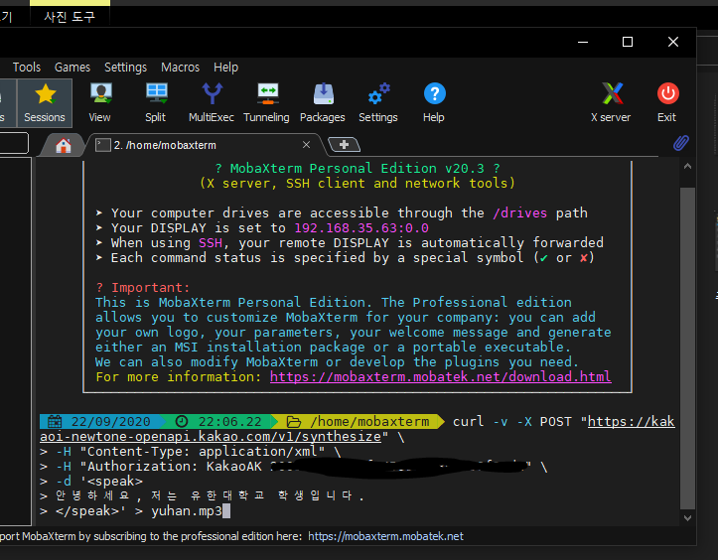
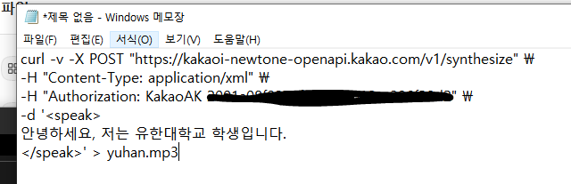
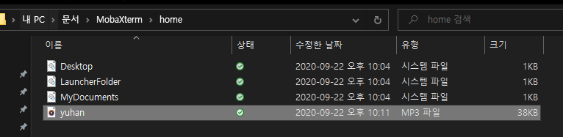
2. 음성 파일 만들기 (카카오 API)
텍스트 -> 음성변환 코드
해당 텍스트를 음성으로 출력
해당 이름을 가진 mp3 파일 생성
그러면 최종적으로 위와 같은 이름을
가진 음성파일이 생성됩니다.
moba Xterm 이라는 프로그램을
이용해서 텍스트를 음성으로 바꿔줍니다.

Slide 15

3. netlify
Netlify는 웹 기반 응용 프로그램 및 정적 웹 사이트를 위한 호스팅 및 서버리스 백엔드 서비스를 제공하는 클라우드 기반 컴퓨팅 회사입니다.
https://app.netlify.com/signup?_ga=2.136624752.1330685940.1600782179-1380438874.1600782179 - 주소

Slide 16

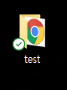
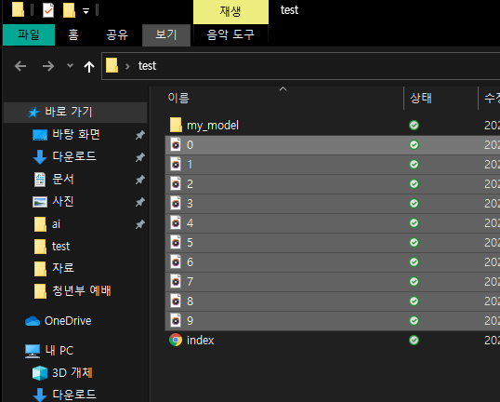
3. 인공지능 실행 사이트 만들기
넷틀리파이를 이용해 웹사이트를 만드는 방법은 아래와 같습니다.
해당 칸에 저희가 여태 만든 인공지능 파일과 음성 파일을 폴더에 넣어 드래그 드랍 해줍니다.

Slide 17
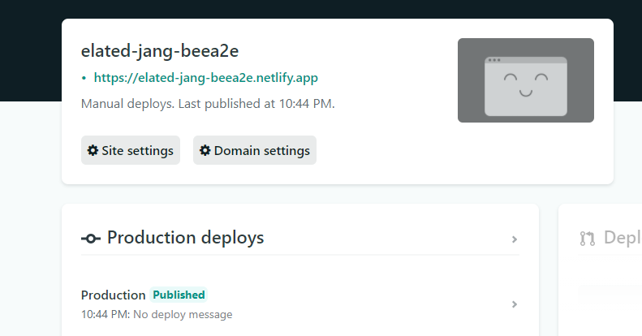
3. 사이트 만들기
그러면 아래와 같은 사이트가 뜨면서 웹사이트가 만들어 지며 네모칸의 주소로 들어가면 됩니다.

Slide 18
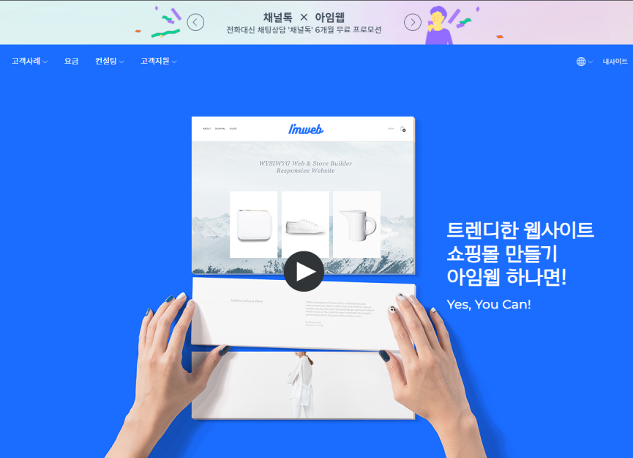
3. 웹사이트 디자인
아임웹은 2015년 10월부터 시작한 대한민국의 웹 기반 인터넷 홈페이지 빌더 입니다.
웹사이트 디자인은 아임웹을 통해서
무료 템플릿을 다운받아 사용했습니다.
주소 https://imweb.me/

Slide 19
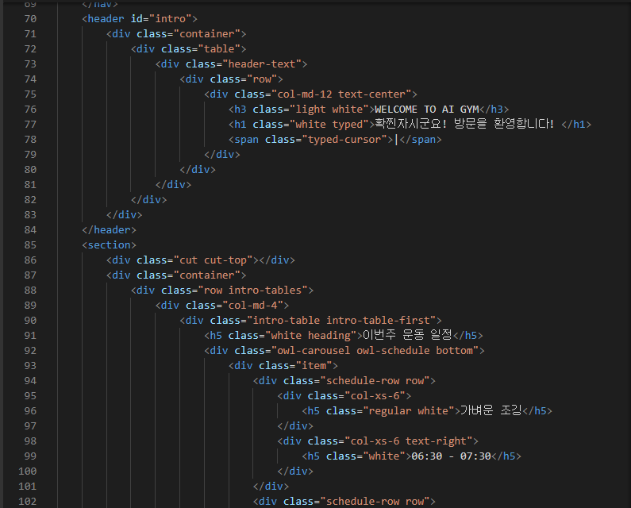
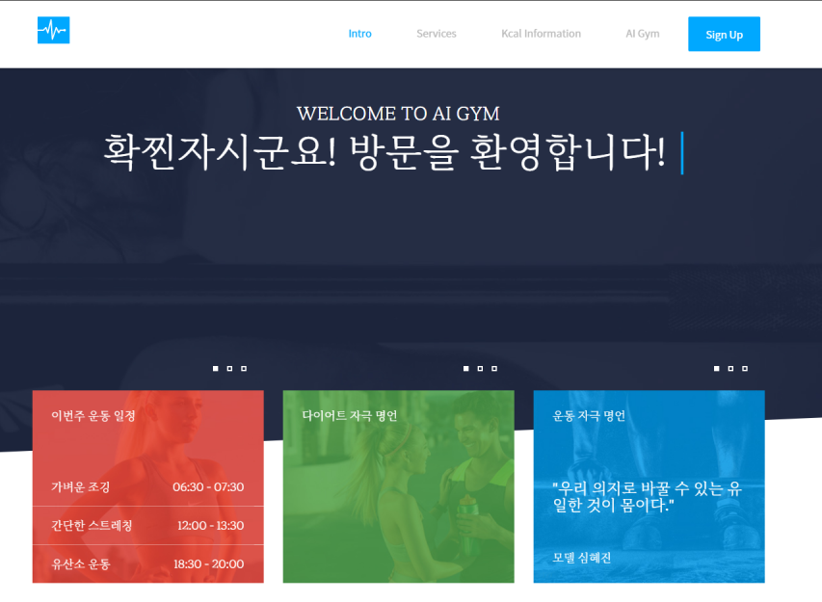
3. 웹사이트 디자인
코드 수정
웹사이트 디자인
오른쪽은 저희가 이용한 웹사이트를 디자인할 때 사용한 템플릿입니다.
왼쪽은 저희가 원하는 텍스트가 사이트에서
잘 나올 수 있도록 수정한 코드입니다.

Slide 20
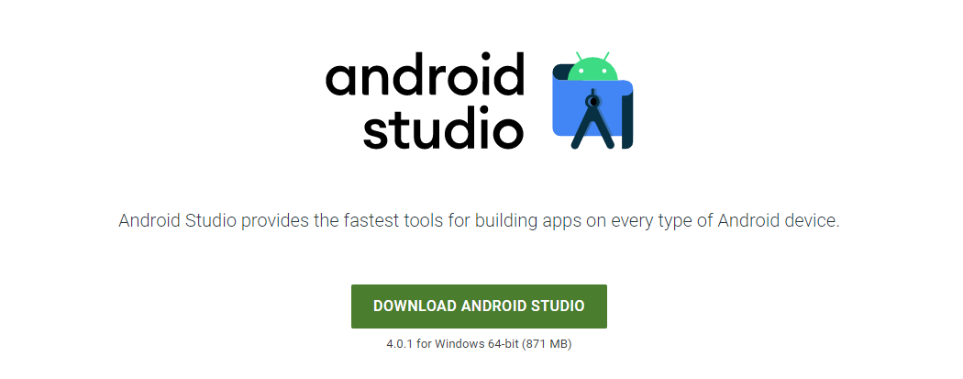
4. 안드로이드 어플 만들기 (개요, 설치)
구글이 안드로이드 앱 개발을 위해 JetBrains 사의 IntelliJ IDEA를 기반으로 만든 통합 개발 환경이다.
https://developer.android.com/studio/index.html - 다운로드 주소

Slide 21
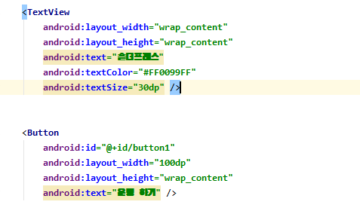
4. 안드로이드 어플 만들기 (코드 설명)
저희가 어플을 만들기 위해 사용한 코드에 대해서 간단하게 설명 드리겠습니다.
빨간색은 인터페이스의 길이, 높이 등을 설정하는 코드 입니다.
파란색은 위에 부터 글자, 글자 색깔, 글자의 크기를 설정하는 코드입니다.
주황색은 리소스를 생성할때 사용되는 코드입니다.

Slide 22
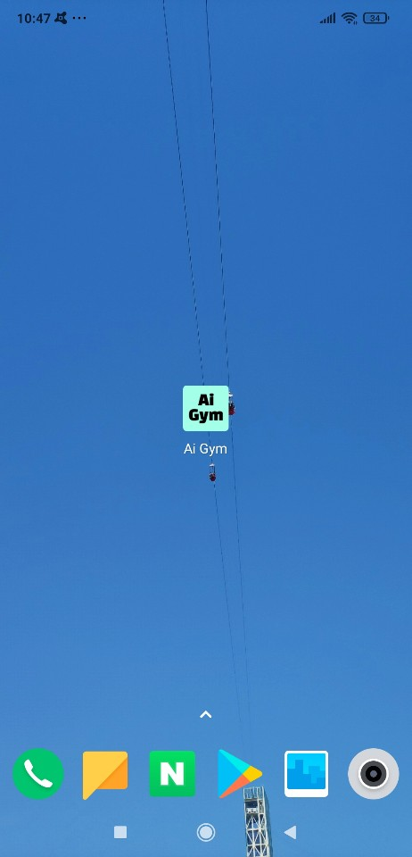
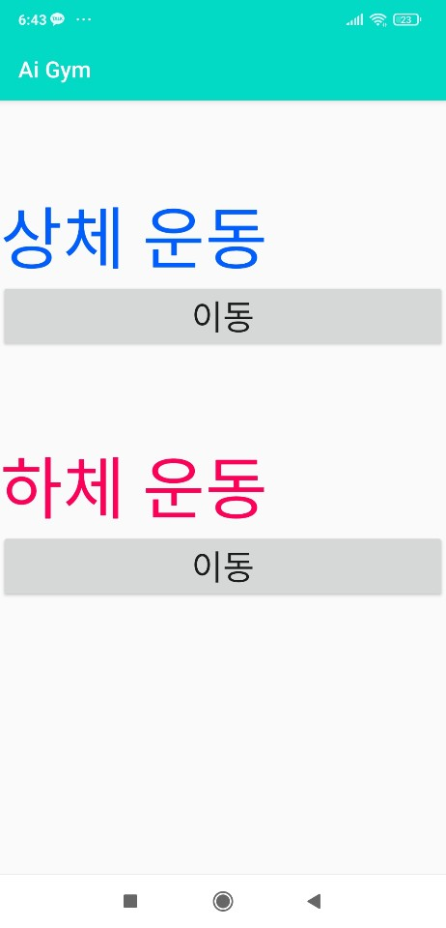
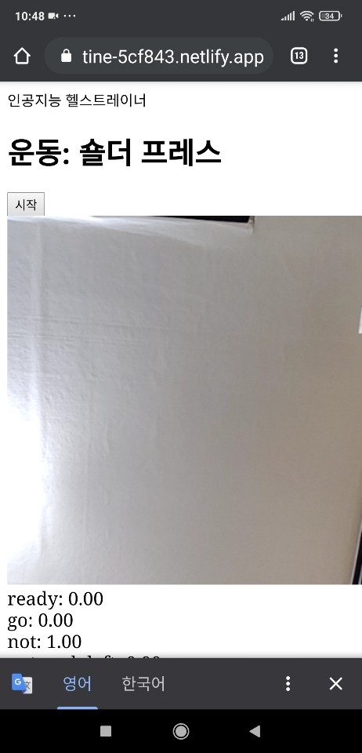
4. 안드로이드 어플 (실행 인터페이스)

Slide 23
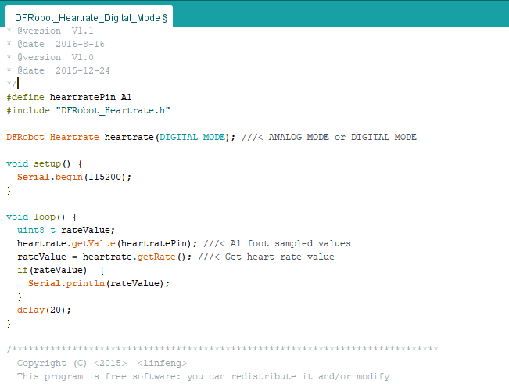
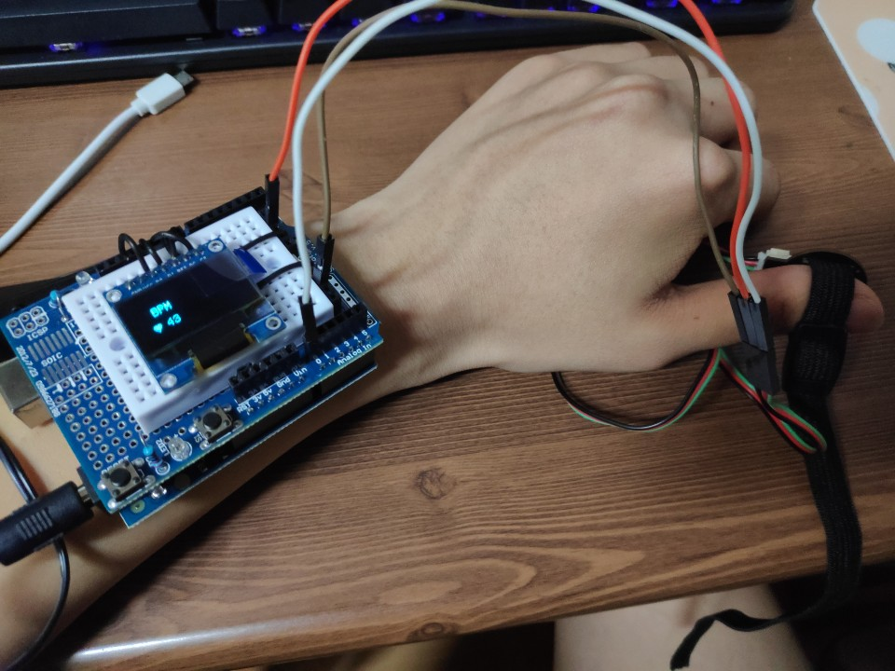
5. 심박수 측정기
운동을 하면서 심박수를 측정 할 수 있도록
아두이노를 이용해 심박수 측정기를 만들었습니다.

Slide 24
활용 방안 및 기대 효과
활용 방안
간편한 가정용 헬스기기로 활용 가능
인공지능 기술을 적용하여 다양한 가정에서 사용하는 물건에 응용이 가능
기대효과
코로나19 감염 예방 및 확찐자(살찐자) 예방
인공지능과 사물 인터넷 기술의 융합 서비스 개발로 다른 헬스 케어 서비스들 과의 차별

